Slide 1

BRANCH & BOUND
Phân tích và thiết kế thuật toán

Slide 2



Thành viên
1
2
3
Võ Nhật Thanh
Trần Trung Tín
Lê Trần Trọng Khiêm
19522245
19522351
19521689

Slide 3

Mục tiêu của nhóm
Các bạn hiểu, cài đặt được, nhận diện bài toán và áp dụng

Slide 4
Nội dung thuyết trình
1
4
Đặt vấn đề
Ứng dụng
2
5
Định nghĩa branch and bound
Tổng kết
3
6
Ưu và nhược điểm
Bài tập về nhà

Slide 5

Đặt vấn đề
2
Bài toán người giao hàng
T1
3
T2
1
2
1
Tìm chu trình ngắn nhất đi qua mỗi thành phố đúng một lần
T4
T3
4

Slide 6



Các hướng tiếp cận
Vét cạn
Vét cạn quay lui
Một số phương pháp khác
Nhược điểm chung: tốn kém chi phí
Ý tưởng
Loại bỏ các bước đi không cần thiết
Branch and bound

Slide 7
Định nghĩa branch and bound
Phương pháp tối ưu bài toán tổ hợp và rời rạc
Xây dựng cây để tìm phương án tối ưu (sử dụng cận để hạn chế nhánh)
Là thuật toán quay lui
Tiếp tục đào sâu tạo ra cấu hình tốt hơn cấu hình đã lưu trữ
Nhờ B&B ta có thể quay sớm hơn backtracking cổ điển

Slide 8



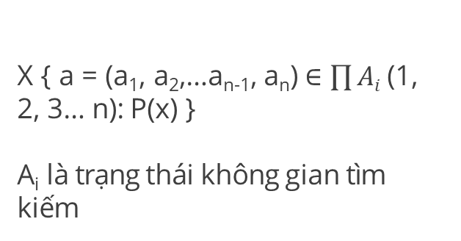
Mô hình chung
Tối ưu P = (X, f)
P là vấn đề cần tối ưu
F là hàm tính cận
X là tập các giải pháp
Tập giải pháp X
X { a = (a₁, a₂,…a_{n-1}, a_{n}) $∈$ $\prod{Ai}$(1, 2, 3… n): P(x) }
A_{i} là trạng thái không gian tìm kiếm

Slide 9
T1
3
1
2
Mô hình thành phố
T2
T3
T4
2
1
1
4
2
2
2
T3
T4
T2
T4
T2
T3
T1
3
T2
4
4
2
2
1
1
1
2
1
T4
T3
T4
T2
T3
2
T4
T3
4
1
2
1
3
2
3
T1
T1
T1
T1
T1
T1
9
11
6
11
6
7

Slide 10
1 2 3 4
1 2 3 4
1
2
3
4
∞ 3 2 1
1
2
3
4
∞ 2 1 0
1
1 1 1
3 ∞ 1 2
2 ∞ 0 1
2 1 ∞ 4
1 0 ∞ 3
1 2 4 ∞
0 1 3 ∞
0 0 0 0
4 + 0 = 4
Tổng chi phí giảm
T1
C(1) = 4
C(s) = C(R) + A[i][j] + r
C(s) : Tổng chi phí
C(R): Chi phí nút trước
A[i][j]: Chi phí vị trí ban đầu tại A[i][j]
r : chi phí mất mát
T2
T3
T4

Slide 11
Path 1-2
1 2 3 4
1 2 3 4
1
2
3
4
∞ ∞ ∞ ∞
0
1
2
3
4
∞ 2 1 0
∞ ∞ 0 0
∞ ∞ 0 1
0
2 ∞ 0 1
0 ∞ ∞ 2
0 ∞ ∞ 1
1
1 ∞ ∞ 3
1 0 ∞ 3
0 ∞ 3 ∞
0
0 1 3 ∞
0 0 0 1
2
C(2) = 4 + 2 + 2 = 8
Path 1-3
Path 1-4
1 2 3 4
1 2 3 4
1 2 3 4
1 2 3 4
∞ ∞ ∞ ∞
0
1
0
0
1
2
3
4
∞ ∞ ∞ ∞
0
0
0
1
1
2
3
4
∞ ∞ ∞ ∞
1
2
3
4
∞ ∞ ∞ ∞
1
2
3
4
1 ∞ ∞ 0
2 ∞ ∞ 1
2 ∞ 0 ∞
1 ∞ 0 ∞
∞ 0 ∞ 3
∞ 0 ∞ 3
1 0 ∞ ∞
0 0 ∞ ∞
0 1 ∞ ∞
0 1 ∞ ∞
∞ 1 3 ∞
∞ 0 2 ∞
0 0 0 0
1
1 0 0 0
2
C(3) = 4 + 1 + 1 = 6
C(3) = 4 + 0 + 2 = 6

Slide 12
T1
C(1) = 4
C(2) = 8
T2
C(3) = 6
C(4) = 6
T3
T4
T2
T4
T3
T2

Slide 13
Path 1-3
Path 1-3-2
1 2 3 4
1 2 3 4
1
2
3
4
∞ ∞ ∞ ∞
1
2
3
4
∞ ∞ ∞ ∞
0
0 0 0
1 ∞ ∞ 0
∞ ∞ ∞ 0
∞ 0 ∞ 3
∞ ∞ ∞ ∞
0 1 ∞ ∞
0 ∞ ∞ ∞
0 0 0 0
0
Path 1-3-4
C(3-2) = 6 + 0 + 0 = 6
1 2 3 4
1 2 3 4
∞ ∞ ∞ ∞
0
1 0 1
1
2
3
4
∞ ∞ ∞ ∞
1
2
3
4
1 ∞ ∞ ∞
0 ∞ ∞ ∞
∞ ∞ ∞ ∞
∞ ∞ ∞ ∞
∞ 0 ∞ ∞
∞ 1 ∞ ∞
0 0 0 0
2
C(3-4) = 6 + 3 + 2 = 11

Slide 14
Path 1- 4
Path 1- 4 - 2
1 2 3 4
1 2 3 4
1
2
3
4
∞ ∞ ∞ ∞
1
2
3
4
∞ ∞ ∞ ∞
0
0
0
0
1 ∞ 0 ∞
1 ∞ 0 ∞
0 0 ∞ ∞
0 ∞ ∞ ∞
∞ 0 2 ∞
∞ ∞ ∞ ∞
0 0 0 0
0
C(4-2) = 6 + 0 + 0 = 6
Path 1- 4 - 3
1 2 3 4
1 2 3 4
∞ ∞ ∞ ∞
1
2
3
4
∞ ∞ ∞ ∞
1
2
3
4
0
1
0
0
0 ∞ ∞ ∞
1 ∞ ∞ ∞
0 0 ∞ ∞
0 0 ∞ ∞
∞ ∞ ∞ ∞
∞ ∞ ∞ ∞
0 0 0 0
1
C(4-3) = 6 + 2 + 1 = 9

Slide 15
T1
C(1) = 4
C(2) = 8
T2
C(3) = 6
C(4) = 6
T3
T4
C(3-2) = 6
C(4-2) = 6
C(4-3) = 9
C(3-4) = 11
T2
T4
T2
T3
T4
T3

Slide 16
Path 1- 3 - 2
Path 1- 3 - 2 - 4
1 2 3 4
1 2 3 4
1
2
3
4
∞ ∞ ∞ ∞
0
0
0
0
1
2
3
4
∞ ∞ ∞ ∞
∞ ∞ ∞ ∞
∞ ∞ ∞ 0
∞ ∞ ∞ ∞
∞ ∞ ∞ ∞
0 ∞ ∞ ∞
0 ∞ ∞ ∞
0 0 0 0
0
C(4-2) = 6 + 0 + 0 = 6
Path 1- 4 - 2
Path 1- 4 - 2 - 3
1 2 3 4
1 2 3 4
1
2
3
4
∞ ∞ ∞ ∞
0
0
0
0
1
2
3
4
∞ ∞ ∞ ∞
∞ ∞ ∞ ∞
1 ∞ 0 ∞
0 ∞ ∞ ∞
0 ∞ ∞ ∞
∞ ∞ ∞ ∞
∞ ∞ ∞ ∞
0 0 0 0
0
C(4-2) = 6 + 0 + 0 = 6

Slide 17
T1
C(1) = 4
C(2) = 8
T2
C(3) = 6
C(4) = 6
T3
T4
C(3-2) = 6
C(4-2) = 6
C(4-3) = 9
C(3-4) = 11
T2
T4
T2
T3
C(3-2-4) = 6
T3
T4
C(4-2-3) = 6
C(3-2-4-1) = 6
T1
T1
C(4-2-3-1) = 6

Slide 18

Mã giả
Try (i)
for (j = 1 -> n):
if (Chấp nhận được):
Xác định xi theo j;
Ghi nhận trạng thái mới;
if (i == n)
Cập nhật lời giải (phương án) tối ưu;
else:
Xác định cận g (x1,…,xi)
if g (x1,…,xi) ≤ f*
Try (i+1);
//Trả bài toán về trạng thái cũ

Slide 19
Đặc trưng quan trọng nhất của B&B là gì?

Slide 20
Giống và khác nhau giữa B&B và Greedy?

Slide 21
Ưu điểm
Giảm phi phí
Giảm chi phí nhờ việc cắt bỏ các bước đi không cần thiết
Nhược điểm
Phụ thuộc hàm
Việc tối ưu phụ thuộc vào hàm g, mỗi bài toán sẽ có một hàm g khác nhau
Điều kiện hàm g
Việc tính giá trị của g phải đơn giản hơn việc giải bài toán tổ hợp tìm min{f(a): a = (a1,…,an) thuộc X, xi = ai, i = 1,…,n}
Giá trị của g(a1, a2,…,ak) phải sát với các giá trị của min

Slide 22



Ứng dụng
Bài toán phân công
Phân công công việc sao cho chi phí thực hiện là thấp nhất
Input
Danh sách công nhân và công việc
Ma trận chi phí thực hiện
Output
Bảng phân công công việc thỏa yêu cầu

Slide 23

Các hướng tiếp cận
Brute force
Thuật toán Hungarian
Độ phức tạp trong trường hợp xấu nhất đạt O(n³)
Thuật toán Hungarian
Tối ưu bằng việc loại bỏ các bước đi cần thiết

Slide 24

Đối với hàm chi phí
Chọn công nhân trước
Với mỗi công nhân, chọn công việc có chi phí tối thiểu từ danh sách công việc chưa được giao
Chọn công việc trước
Với mỗi công việc, chọn công nhân có chi phí thực hiện công việc thấp nhất từ danh sách công nhân chưa được phân công

Slide 25
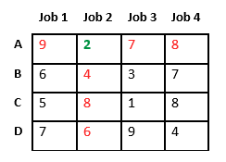
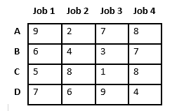
Các bước thực hiện

Slide 26
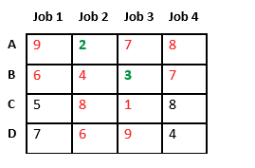
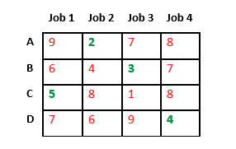
Các bước thực hiện

Slide 27
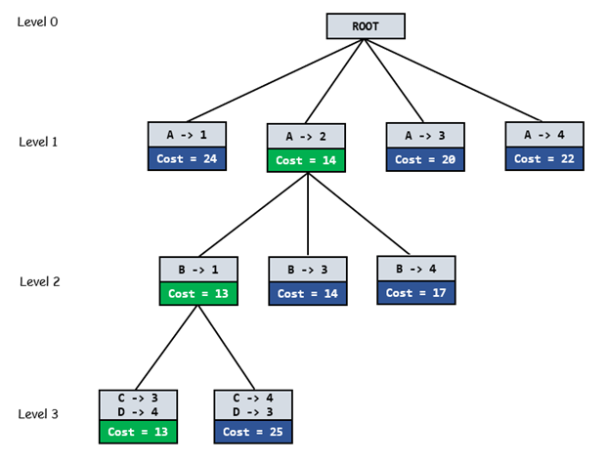

Slide 28
Một vài ứng dụng khác
Quadratic assignment problem (QAP)
Maximum satisfiability problem (MAX-SAT)
Nearest neighbor search (by Keinosuke Fukunaga)
Flow shop scheduling
Cutting stock problem
Computational phylogenetics
Feature selection in machine learning
Structured prediction in computer vision
0/1 knapsack problem

Slide 29
Kết luận
1
Giảm chi phí do bỏ đi các bước cần thiết
2
Bị phụ thuộc vào hàm tính cận
Là thuật toán quay lui
3
4
Tối ưu bằng việc quyết định quay lui sớm hơn
Là kĩ thuật đánh giá việc tiếp tục đào sâu tạo ra cấu hình tốt hơn cấu hình tốt nhất mà ta lưu trữ
5

Slide 30
ANY QUESTIONS?

Slide 31
Cảm ơn các bạn đã lắng nghe!

